Slide 1
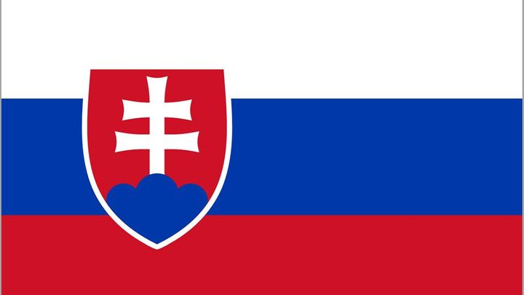
Slovensko
Verunka Benadová 4.A

Slide 2
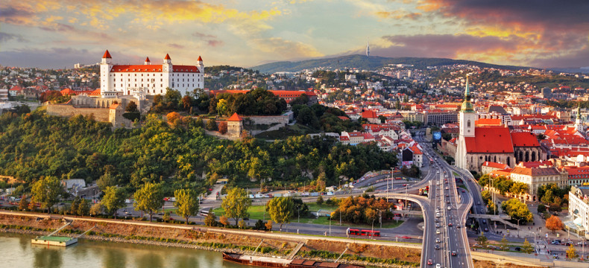
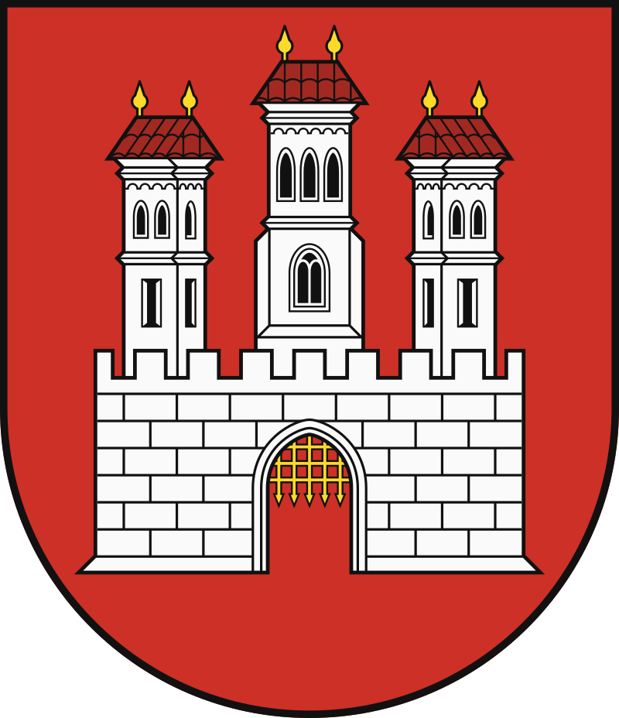
Hlavní město Slovenska
Je Bratislava
Symbolem Bratislavy je Bratislavský hrad se čtyřmi věžemi v rozích a nádvořím uprostřed
Rozkládá se na obou březích Dunaje(řeky)
Počet obyvatel : 429 564
znak

Slide 3
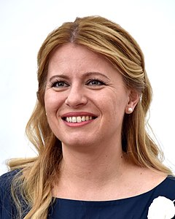
PREZIDENT Slovenska
Prezident Slovenské republiky je hlavou Slovenské republiky
Jméno: Zuzana Čaputová
Nastoupila od roku 15. června 2019
Narození : 21.června 1973 v Bratislavě v Československu
Její podpis Znak prezidenta

Slide 4
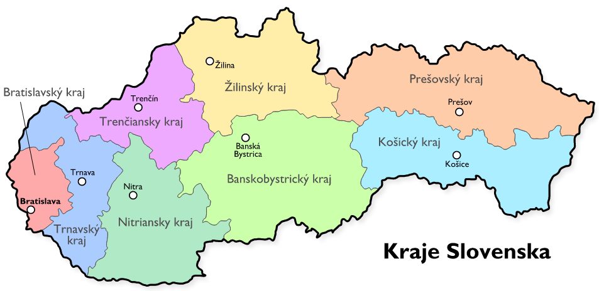
Mapa Slovenska s kraji

Slide 5
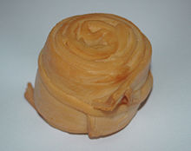
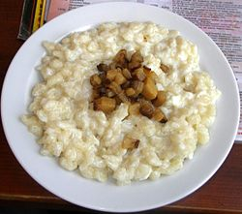
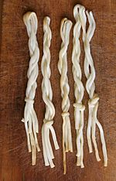
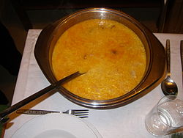
Slovenská kuchyně
Nejtradičnější polévkou na Slovensku je kapustnica
- vyrábí se z :kysaného zelí, uzeného masa, sušených hub, sušených švestek, klobásy a zahuštěná trochou mouky a kysané smetany
Nejtypičtější specialitou jsou brynzové halušky se smaženou slaninou
Nejznámějšími sýry jsou: bryndza, oštiepok, korbáčik, parenica, koliba

Slide 6
Děkuji za pozornost

